Slide 1


Lập trình các chức năng quản lý
Conceive Design Implement Operate

Slide 2


Điểm danh

Slide 3
Mục tiêu
Lập trình quản lý chuyên đề
Lập trình quản lý người học
Lập trình quản lý khóa học
Giới thiệu nội dung bài 7

Slide 4
Phần 1 Quản lý chuyên đề Quản lý người học

Slide 5
Review bài học online

Slide 6

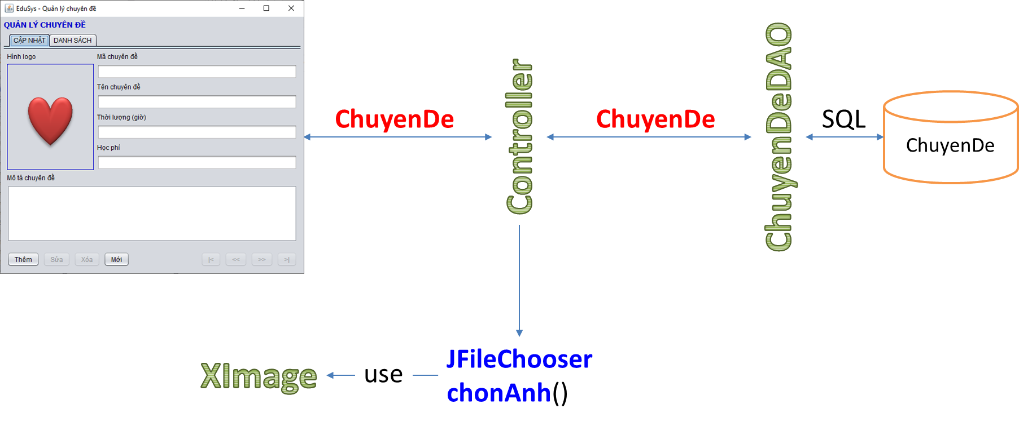
Nhắc lại các lý thuyết chính trong bài online
Review Quản lý nhân viên
Phân tích Mô hình ứng dụng quản lý chuyên đề

Slide 7
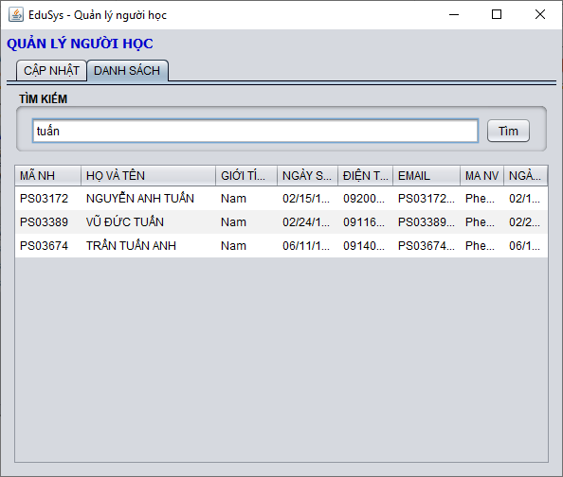
Nhắc lại các lý thuyết chính trong bài online
Phân tích Mô hình ứng dụng quản lý người học
NguoiHoc
NguoiHoc
SQL
NguoiHoc
Controller
NguoiHocDAO
timKiem()
selectByKeyword()

Slide 8

Thảo luận

Slide 9
Câu hỏi - sinh viên trả lời
Hãy điền vào ô trống và giải thích vì sao để hoàn thiện câu lệnh sql insert một chuyên đề vào CSDL
"INSERT INTO ChuyenDe (MaCD, TenCD, [___], ThoiLuong, [___], MoTa) VALUES (?, ?, ?, ?, ?, ?)"

Slide 10
Câu hỏi - sinh viên trả lời
Hãy điền vào ô trống và giải thích vì sao để hoàn thiện lớp NguoiHocDAO
public class NguoiHocDAO extends EduSysDAO<[___], [___]>{
...
}

Slide 11
Chuyên đề
Phân nhóm
Bốc thăm chuyên đề
Thảo luận
Trình bày

Slide 12



Chia nhóm thuyết trình
Mỗi nhóm tối đa 5 sinh viên
Mỗi nhóm thảo luận một bài tập trong lab hoặc GV giao.
Chọn 1-3 nhóm lên thuyết trình
Chuyên đề 3
Chuyên đề 1
Chuyên đề 4
Chuyên đề 2
Notes:
Tối đa 5 thành viên

Slide 13
Chuyên đề 1
Thêm JFileChooser vào giao diện
Hiển thị hộp thoại chọn fileChooser để chọn file

Slide 14
Chuyên đề 2
Copy file vào thư mục logos để lưu trữ
Hiển thị hình ảnh trên form
Hoàn thành chức năng quản lý người học

Slide 15
Phần 2 Quản lý khóa học

Slide 16
Review bài học online

Slide 17
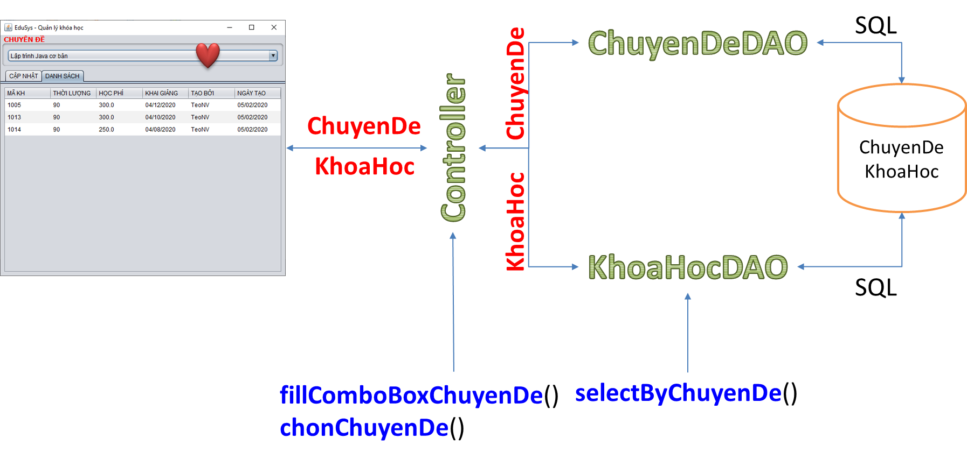
Nhắc lại các lý thuyết chính trong bài online
Phân tích Mô hình ứng dụng quản lý khóa học

Slide 18
Thảo luận

Slide 19
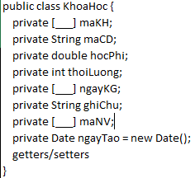
Câu hỏi - sinh viên trả lời
Hãy điền vào ô trống để hoàn thiện lớp thực thể KhoaHoc

Slide 20
Câu hỏi - sinh viên trả lời
Hãy điền vào ô trống và giải thích vì sao để hoàn thiện câu lệnh sql update một KhoaHoc theo mã
"UPDATE KhoaHoc [___] MaCD=?, HocPhi=?, ThoiLuong=?, NgayKG=?, GhiChu=?, MaNV=? WHERE [___]=?"

Slide 21
Chuyên đề
Phân nhóm
Bốc thăm chuyên đề
Thảo luận
Trình bày

Slide 22
Chia nhóm thuyết trình
Mỗi nhóm tối đa 5 sinh viên
Mỗi nhóm thảo luận một bài tập trong lab hoặc GV giao.
Chọn 1-3 nhóm lên thuyết trình
Chuyên đề 3
Chuyên đề 1
Chuyên đề 4
Chuyên đề 2
Notes:
Tối đa 5 thành viên

Slide 23
Chuyên đề 1
Hoàn thành chức năng quản lý khóa học

Slide 24
Chuyên đề 2
Hoàn thành báo cáo mục 4.5.3

Slide 25
Nội dung bài online 7
Quản lý học viên
Báo cáo thống kê

Slide 26

Tổng kết
Lập trình quản lý chuyên đề
Lập trình quản lý người học
Lập trình quản lý khóa học
Giới thiệu nội dung bài 7

Slide 27



Cảm ơn

